Slide 1



Flutter ile Mobil Uygulama Geliştirme
4. Bölüm
Dr. Sevdanur GENÇ
https://github.com/SevdanurGENC

Slide 2

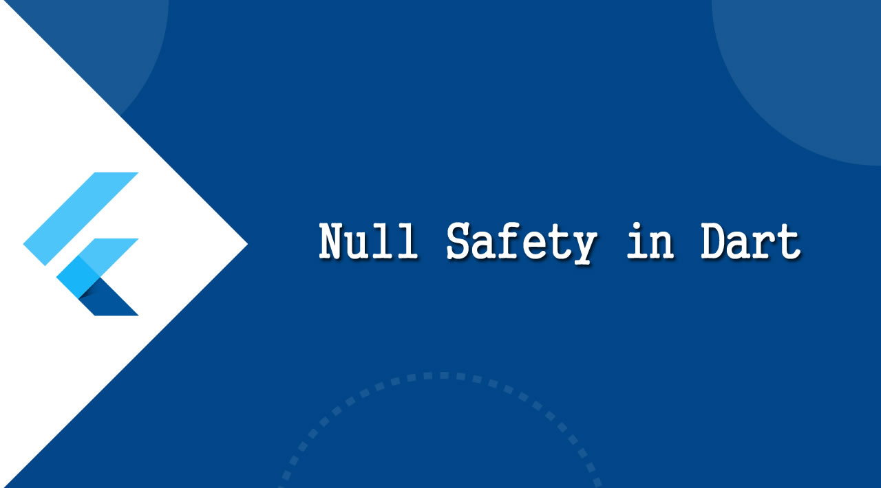
Ajanda

Slide 3
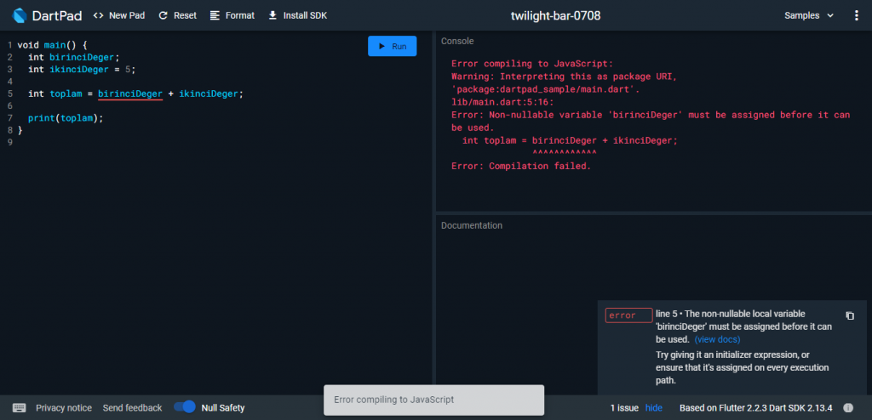
Null Safety
Flutter’da null-safety’den bahsetmek gerekirse Dart 2.12.0 sürümünden önce değişkenlere null değeri atayabiliyorduk ama bu değer fonksiyonların içerisinde kullanılırsa karşımıza bir hata çıkıyor. Dart 2.12.0 sürümüyle beraber herhangi bir değişkene null bir değer atadığım durumda dart analysis’de bir hata ile karşılaşacağız.
Dart’a bir değerin null olabileceğini söylemediğimiz sürece, nun-nullable (null olamaz) olarak değerlendirilir. Bu bütün değerler için varsayılandır. Flutter ekibi, geliştiricilerin kullandığı API’lardan en popülerinin non-null olduğunu fark ettiği için non-nullable varsayılan tercih edildi.
Bir değişkeni kullanabilmek için değişkenin içeriği boş veya dolu olması gerekiyor. Bir fonksiyondan geri dönüş beklediğinizde geri dönüşü kullanabilmek için geri dönüş değeri boş veya dolu olması gerekiyor. Kesinlikle null olmaması gerekiyor eğer null bir değer olursa patlar.

Slide 4
Null Safety
String nullStringDegisken;
String türündeki değişkenin değeri yoktur bunlar bellekte tutulmaz çünkü initialize edilmemiştir. Siz bunları gidip “nullStringList.length();” dediğinizde initialize olmamış bir değişkenden veri almaya çalışıyorsunuz, bu durumda null hatası alırsınız.
Peki bunların «ilk başta null olmasını fakat servisten kesin veri geldiğinde bunları dolu olacağını bildiğim için böyle başlatmak istiyorum» derseniz ne yapmamız gerekiyor?
String? nullBaslangicDegisken= null;
Bu şekilde başlarına soru işareti eklenir ve compiler’e «artık bunlar null olabilir ben izin veriyorum ve sorumluluğu alıyorum» diyorsunuz. Bu şekilde ilk başta null tanımlanmasını yapabilirsiniz.
Eğer değişkeni tanımladığınız alanda global bir şekilde initialize etmek yani içini doldurmak istemezseniz bunun için de bir yol var. ‘late’ bu anahtar sözcük ile başlangıçta iniailize etmemenize olanak sağlanmış olacak.
late String initializeErtelenmisDegisken;
‘late’ anahtarı ile artık ‘initializeErtelenmisDegisken’ adlı değişkeni daha sonra initialize etmenize izin verilecek. Yukarıda null olabilir dediğimiz(‘nullBaslangicDegisken’) ve String? ile ifade ettiğimiz değişkeni artık kullanırken işlememiz gerekecek yani geliştirme ortamı önlemini almanız için sizi zorlayacak.

Slide 5
Null Safety
int value = nullBaslangicDegisken ?? 0;
// Buradaki ?? ile sol tarafındaki değer eğer null ise sağ tarafımdaki değeri kullanabilirsin diyerek null gelme durumunu işlemiş olduk
int nullGelebilirStringUzunlugu = getStringLength(nullBaslangicDegisken);
int getStringLength(String? nullGelebilirString) {
if (nullGelebilirString == null) return 0;
// Burada null gelirse 0 olarak geri dönmelisin diyerek null gelebilecek değeri işlemiş olduk.
return nullGelebilirString.Length;
}

Slide 6
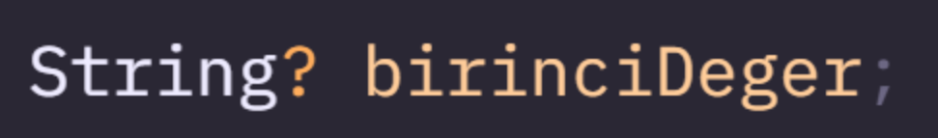
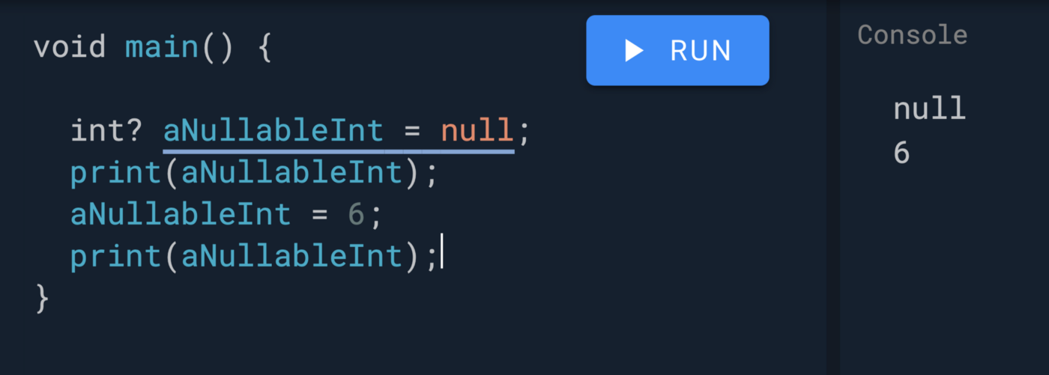
? Operatör Kullanımı
Değişken türümüzün sonuna bir soru işareti (Null Aware Operator) eklemek Dart’a null değer kullanımına izin verdiğimizi söyler. O zaman bu hem kendi değişken türünde bir değer hem de null değer alabilir. Bu değişkeni nullable olarak belirlediğimiz zaman, bu değişkenden etkilenen kodları buna göre uyarlamazsanız yine hata alırsınız.

Slide 7
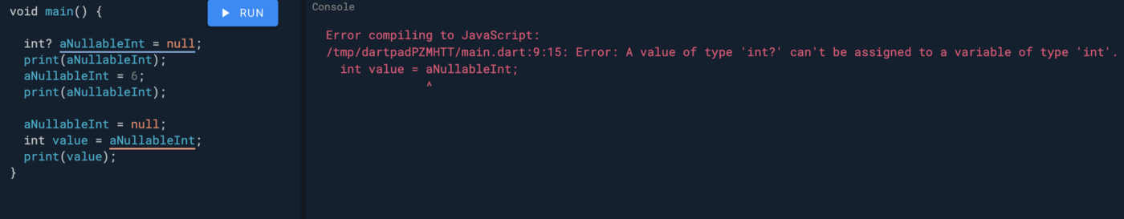
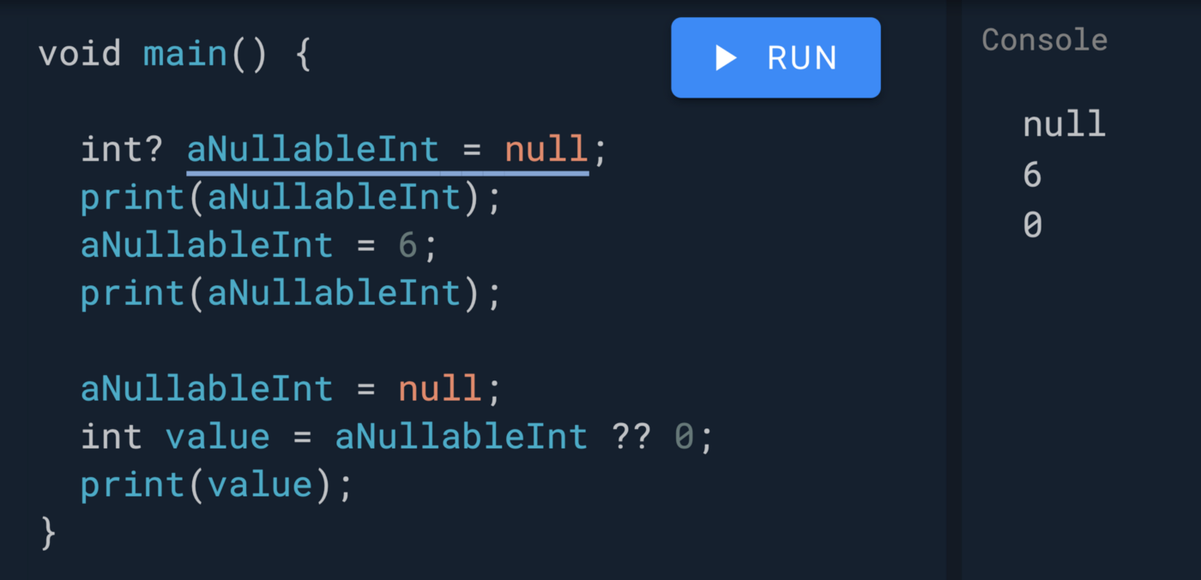
Notes:
Nasıl Optional Değişkenler Oluşturulur?
Bir çok dilde olduğu gibi Dart içinde değişken tipinin belirttikten sonra “?” eklemeniz yeterlidir.
null değişkeni bir nullable olmayan değişkene eşitlemeye çalışalım. aldığımız hata bize kısaca optional bir değişeni optional olmayan değişkene doğrudan veremezsin diyor. “?? 0” şekinde bir şey ekledik. Bu aslında önüne yazdığımız nullable değişkenin null olması durumunda onun yerine bir default değerdir. Çıktıyı incelediğimizde aNullableInt o esnada null olmasına rağmen value değişkenimiz 0 değerini aldı.

Slide 8
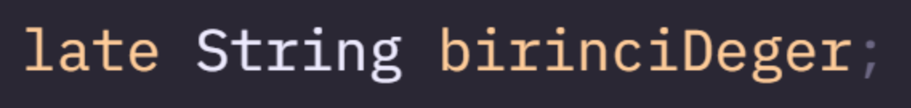
Late Kullanımı
Değişkenimizin önüne “Late” koymamız ile Dart’a, bu değişkene değer atamadığımızı fakat ilk fırsatta değer atayacağımızı ve null yapmamasını belirtiyoruz. Bu sayede kodumuz, null gözüken değerin belirlendiği satıra kadar sorunsuzca çalışmaya devam edecektir.
Burada “late” yerine “?” kullanmak da işe yarayabilir. Ancak “late” kullanmaktaki amacımız, kodun değer alana kadar sorunsuzca çalışmasını sağlarken null olmayacağından emin olmak.
Ayrıca “late” başka güçlere de sahip, örneğin initializer bulunduran bir alanda “late” kullanarak bu alanı tembel hale getirebilir tam olarak bir üst düzey değişken veya statik alanda bir initializer gibi çalıştırabilirsiniz. Bu, bir alanın çalıştırılmasının maliyetli ya da gereksiz olduğu anlarda oldukça kullanışlı olabilir.
Bir başka kullanım ise “late” ve “final” kombinasyonu. Bu şekilde normal bir “final” gibi anında çalıştırılması (initialize) yerine daha sonraya atayabiliyorsunuz.

Slide 9
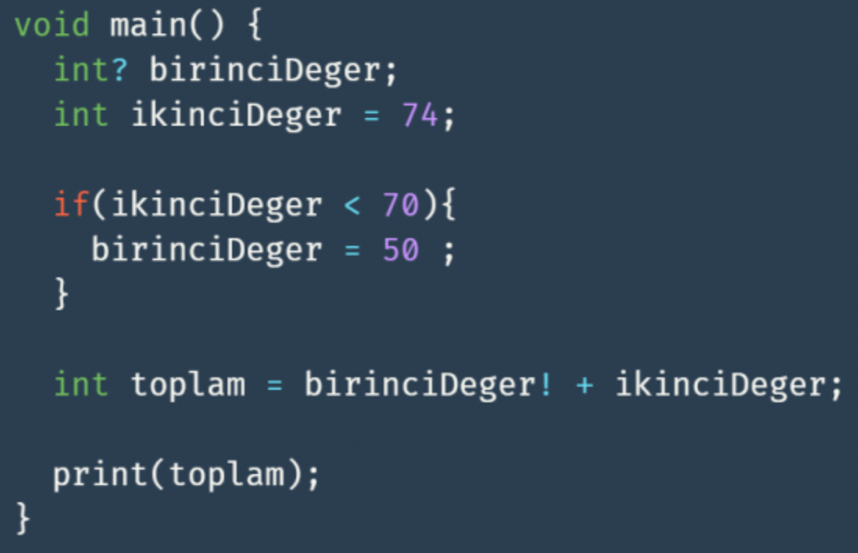
! Operatör Kullanımı
Null Assertion Operator olarak da görebileceğiniz ünlem, daha önce nullable olarak belirlediğimiz değişkenin null değer alamayacağından eminseniz güvenlikten ve performanstan ödün vermeden önceden nullable olan değişkenler üzerindeki metodları daha sonra da çağırabilmenize olanak sağlar.

Slide 10
List tipinin null safety durumları
Tip | List Null mu? | Item Null mu? | Tanım
List<String> | Hayır | Hayır | Null olmayan değerlere sahip bir null olamayan liste
List<String>? | Evet | Hayır | Null olamayan değerlere sahip bir null olabilen liste
List<String?> | Hayır | Evet | Null olabilen değerlere sahip bir null olamayan liste
List<String?>? | Evet | Evet | Null olabilen değerlere sahip bir null olabilen liste

Slide 11
Map tipinin null safety durumları
Tip | Map Null mu? | Item Null mu?
Map<String, int> | Hayır | Hayır
Map<String, int>? | Evet | Hayır
Map<String, int?> | Hayır | Evet
Map<String, int?>? | Evet | Evet

Slide 12
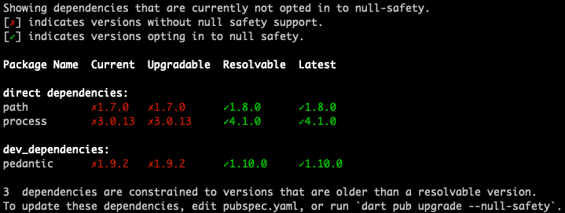
Projemi Nasıl Null Safety Olan Sürüme Yükseltebilirim?
dart pub outdated --mode=null-safety
Package Name altındakiler sizin kullandığınız veya kullandığınız paketin kullandığı paketlere kadar listeliyor. En sağ taraftaki Latest altındakiler ise son sürümünü temsil ediyor. Eğer son sürümlerinde yeşil bir ibare var ise null safety geçişlerini tamamlamışlar demektir.

Slide 13
Projemi Nasıl Null Safety Olan Sürüme Yükseltebilirim?
Eğer geçiş yapmayan paketler var ise 2 seçeneğiniz var;
Gidip paketin geliştiricisine ulaşacaksınız veya issue açacaksınız
Paketi silip farklı paketler ve yöntemler deneyeceksiniz
Paketlerin son null safety sürümlerine yükseltmek için;
dart pub upgrade --null-safety
Güncellediğiniz paket sürümlerini indirmek için;
dart pub get
Paketlerin null safety versiyonlarına güncellendi, kodların ve flutter versiyonun güncellenmesi kaldı. Bunun içinde flutter ekibi 2 yol sunuyor
Migration Tool
Manuel Yapmak

Slide 14
Projemi Nasıl Null Safety Olan Sürüme Yükseltebilirim?
Manuel; İlk olarak flutter sdk sürümünü ayarlanması gerekiyor, sürüm 2.12.0'dan büyük olacak şekilde ayarlıyoruz.
environment:
sdk: '>=2.12.0 <3.0.0'
Aşağıda komutu kullanarak paketinizi ve pubspec dosyasını güncelleyin ardından dart analyzer’de ki uyarıları takip ederek çeviri işlemlerini gerçekleştirin.
dart pub get

Slide 15
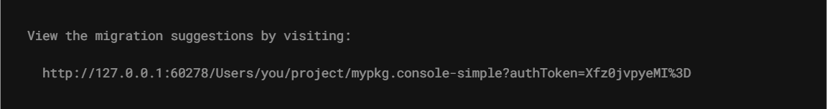
Projemi Nasıl Null Safety Olan Sürüme Yükseltebilirim?
Migration Tool; Terminala aşağıdaki komut satırını yazarak yerel bilgisayarınızda migration tool’u başlatıyoruz.
dart migrate
Diğer bütün işlemleri yaptıysanız taşınmaya hazırsınız demektir. dart migrate yazdıktan sonra terminalde aşağıdakine benzer bir çıktı alacaksınız.
http://127.0.0.1 ile başlayan bağlantıyı linkini alıp tarayıcınızda aratın bu şekilde lokalde başlatılan migration tool sistemine erişmiş olacaksınız.
Aşağıdaki gibi bir panel açılacak paneli anlatmak istiyorum.

Slide 16
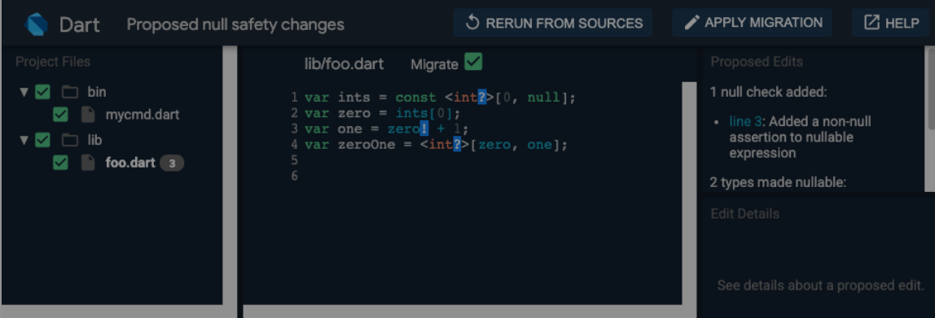
Projemi Nasıl Null Safety Olan Sürüme Yükseltebilirim?
Sol kısım projenizde ki dart dosyalarınızı tree şeklinde gösterir ve yanındaki tikler migration toolda yaptığınız işlemlerde apply yaptığınızda işlenip işlenmeyeceğini belirtir.
Orta kısım otomatik olarak algıladığı migration gerektiren yerlere ilgili ?,!,?? önlem işlemelerini eklediği editör paneli diyebiliriz. Eklenilen değişen işlemleri mavi işaretli bölümlerden görebilirsiniz.
Sağ kısım editör kısmında yapılan değişikliklerin tanımlandığı kısımdır.
Notes:
Bütün işlemler bitti, editörde bütün kodlara inceleyip düzelttikten sonra apply migration diyerek geçiş işleminizi tamamlamış oluyorsunuz.

Slide 17
Null safety codelab
https://dart.dev/codelabs/null-safety

Slide 18


